Slide 1


TRANSFER
LOS RIOS

Slide 2
TRANSFER LOS RIOS
-Transporte al aeropuerto
-Tours por la región
-Servicios especiales (matrimonios, eventos, etc)
-Taxis privados

Slide 3



OBJETIVO
Organizar la información y llevar un registro claro de los viajes, teniendo en cuenta la cantidad de recorridos de cada conductor y cada móvil.
Poder seguir los gastos de la empresa, tales como sueldos y consumo de los vehículos.

Slide 4
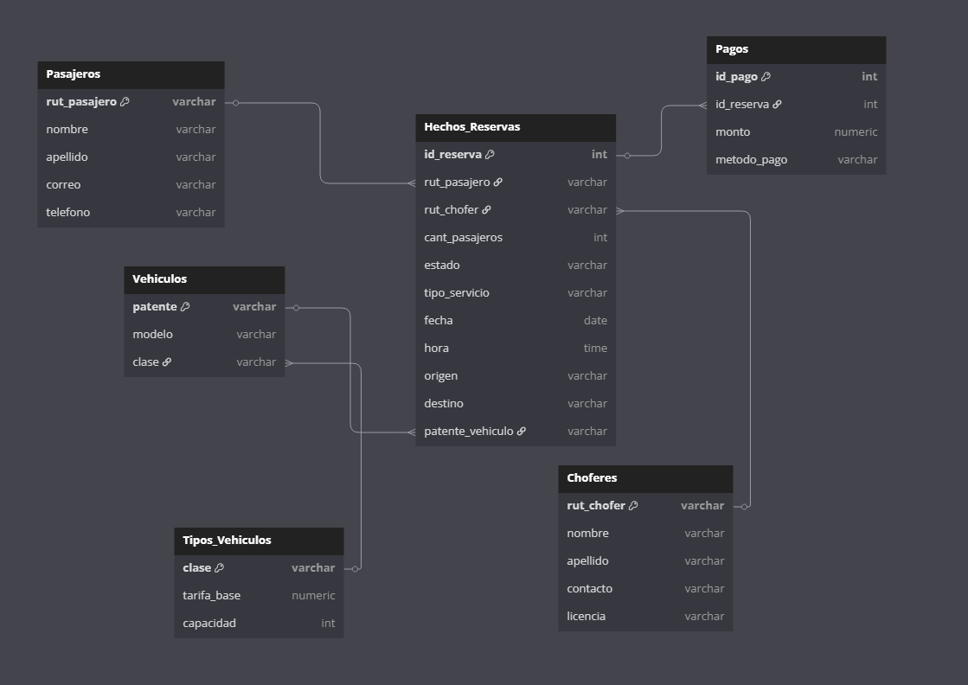
BASE DE DATOS

Slide 5

1
2
3
4
Llevar registro de los viajes que se realizan
Numerar individualmente para cada conductor y vehiculo los viajes que estos realizaron
Contabilizar dinero entrante en los viajes realizados por los conductores y vehiculos
Asignar gastos en sueldos, bencina y mantenimiento correspondientes al trabajo realizado

Slide 6

MUCHAS GRACIAS

